Slide 1
Выпускной в детском саду
В жизни ребёнка тоже случаются волнительные моменты по пути к взрослению. Первой серьёзной ступенькой на лестнице во взрослую жизнь является выпускной в садике, который должен запомниться надолго и подготовить ребёнка к следующей ступени – школе. Чтобы выпускной в детском саду прошел незабываемо, он должен быть веселый, интересный и оригинальный.

Slide 2
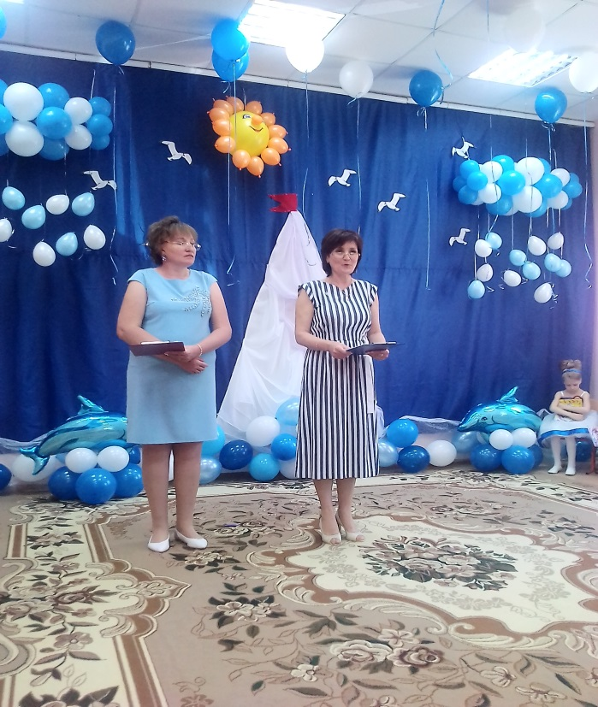
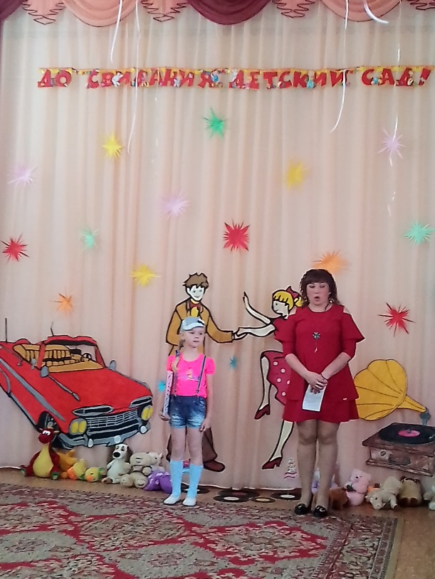
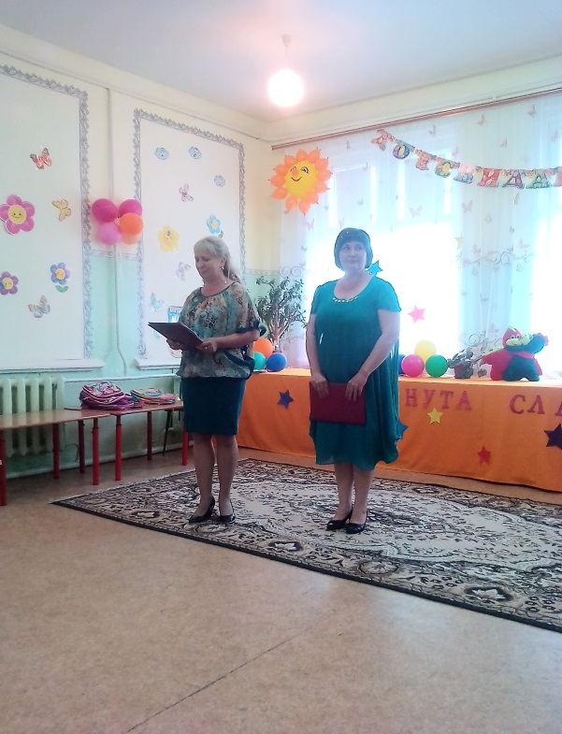
Вот и в нашем детском саду прошли выпускные: волнующие, трогательные, счастливые. В ходе утренника дети продемонстрировали родителям навыки, приобретённые в детском саду. Сегодня в нашем милом светлом зале Ребята собрались в последний раз Здесь будет море радости и капелька печали — Они от нас уходят в первый класс. Зал украшен, гости собрались и встречают их наши замечательные педагоги: яркие, красивые, родные!!!

Slide 3
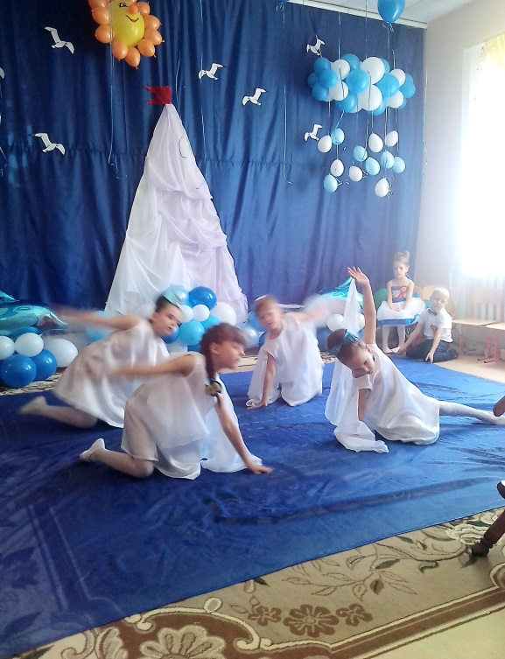
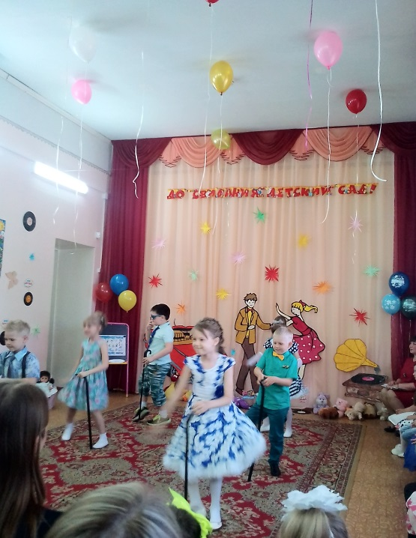
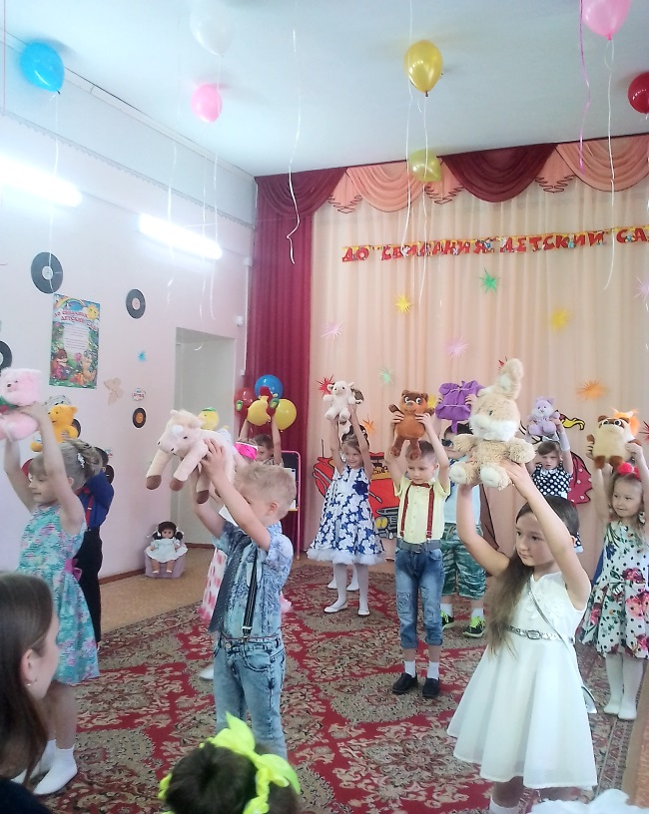
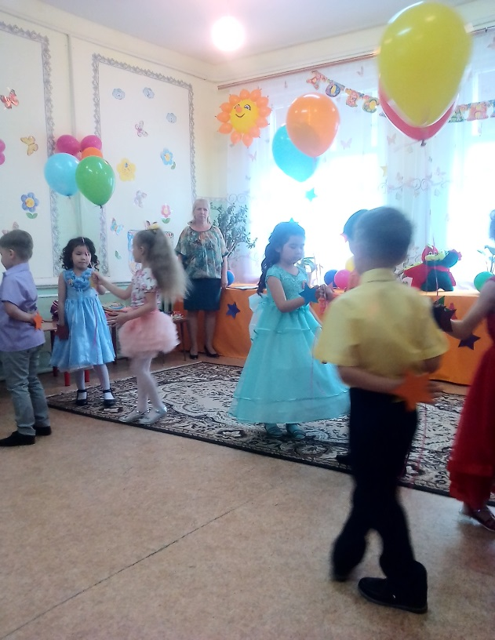
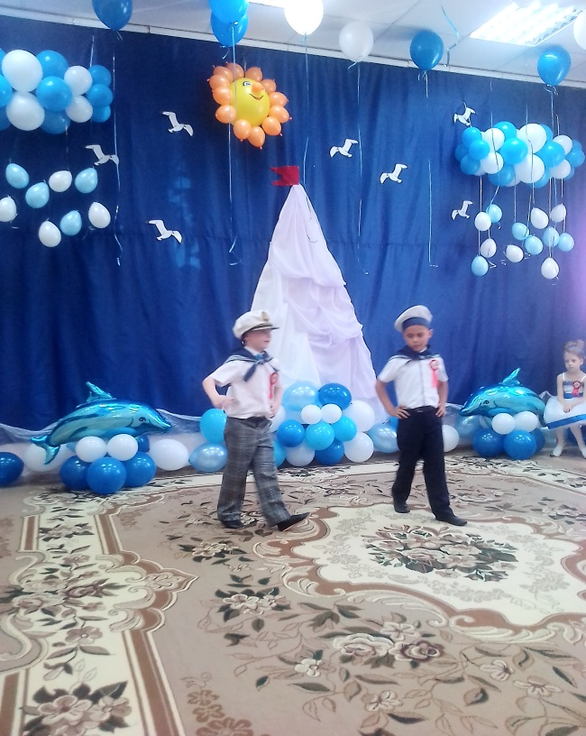
Садик славная пора Можно бегать и играть! Радуется детвора, Можно долго-долго спать! Нет забот и нет проблем. Нет уроков странных. Проиграли здесь, затем, Идем в объятия к мамам.

Slide 4
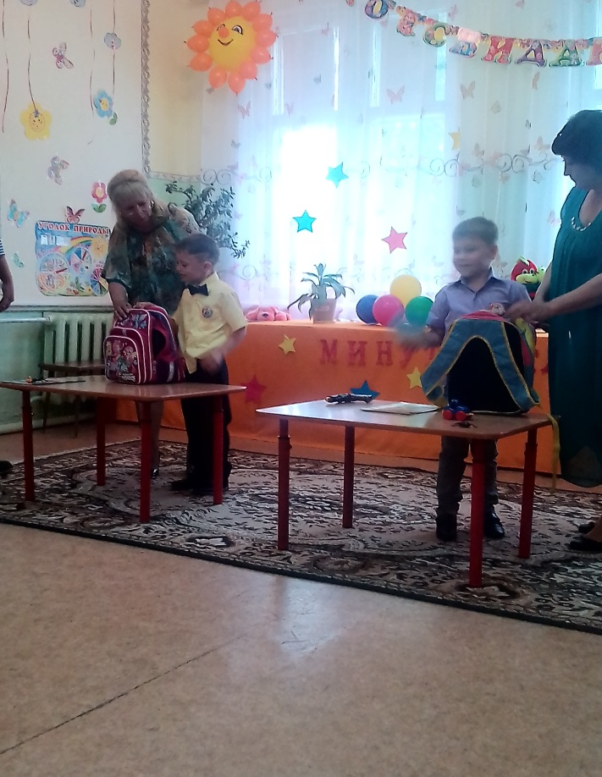
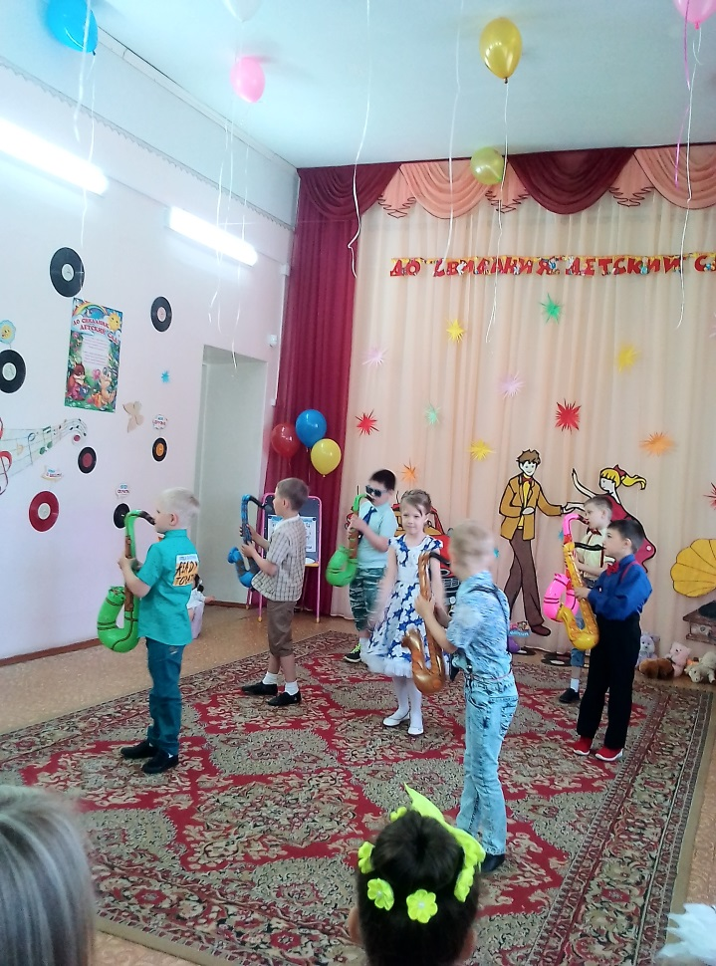
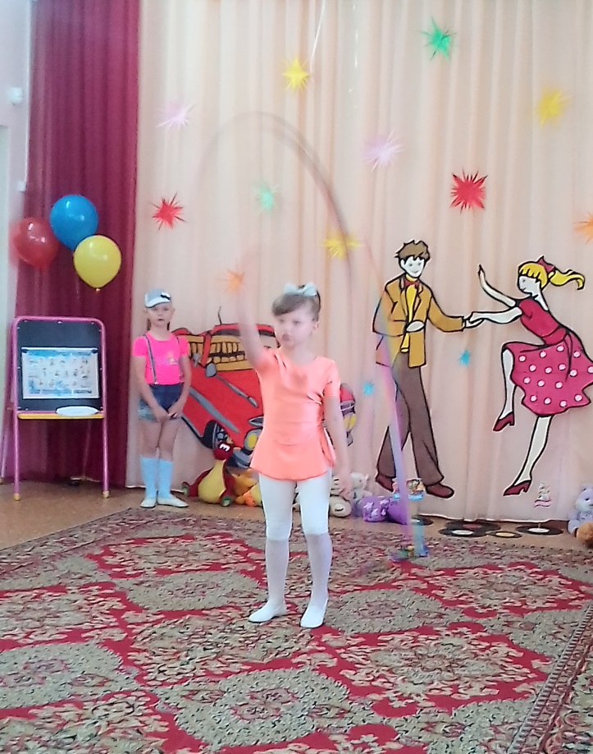
Дошкольное детство уходит однажды, И это сегодня почувствовал каждый! Уходят игрушки, машинки, качалки, И книжки- малышки, и куклы- пищалки.

Slide 5
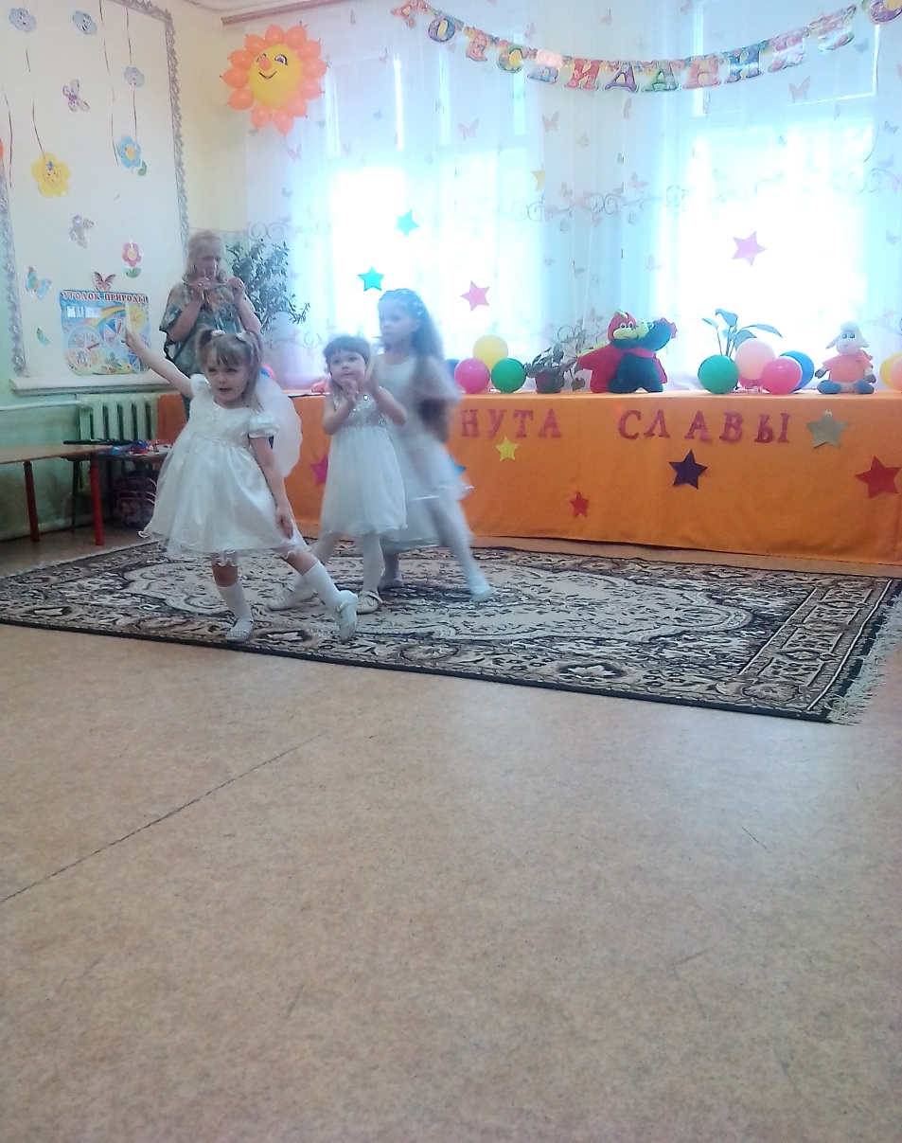
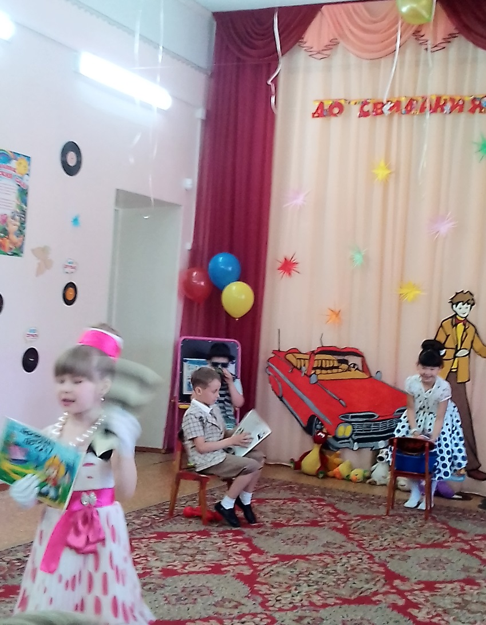
Посмотрите на мир детей - От улыбок в зале светлей! Скоро в школу ребята пойдут И улыбку с собою возьмут.

Slide 6
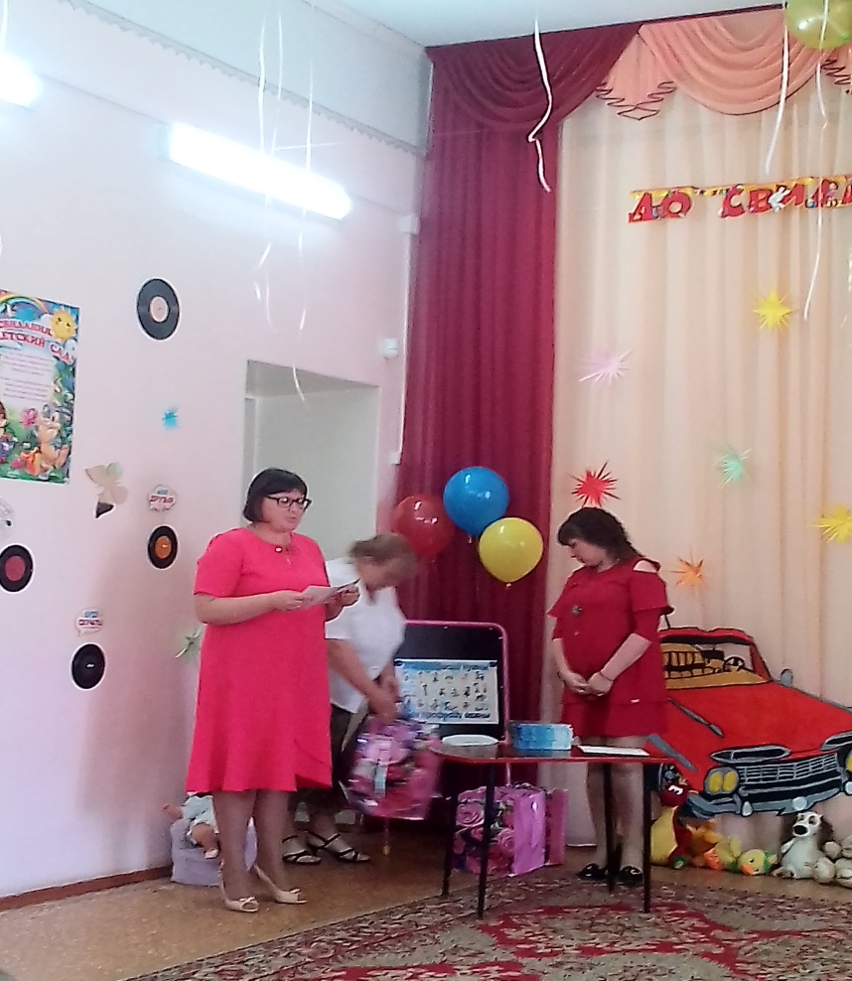
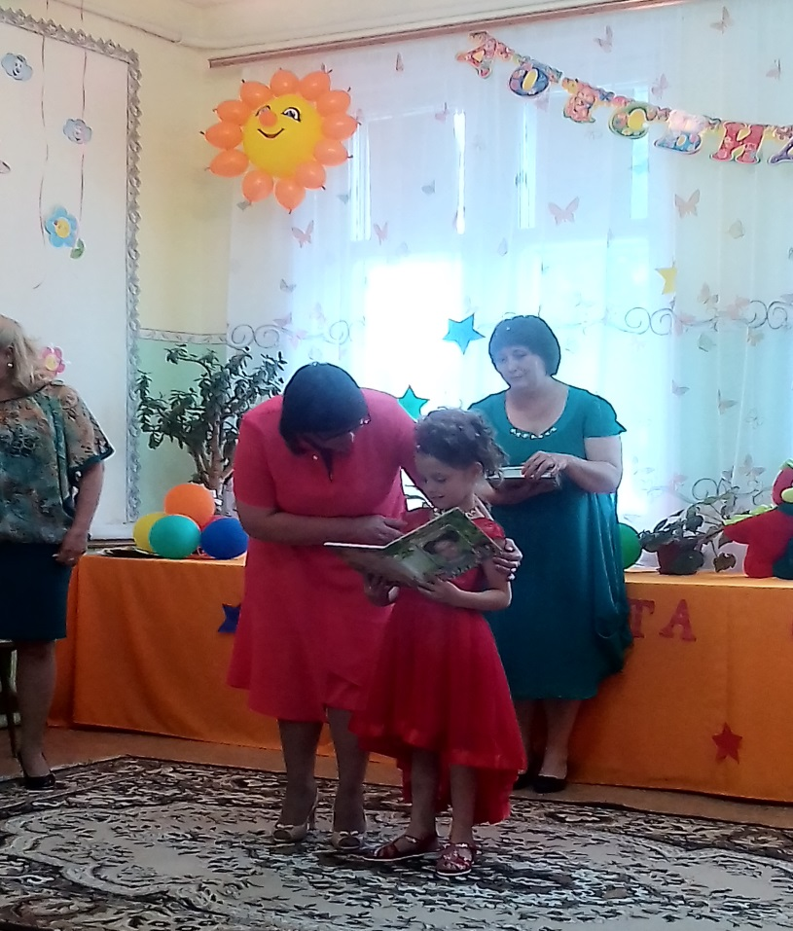
Ну, вот и все. Прощай, мой детский сад. С тобой уходит детство понемногу. Воспоминанья детства сберегу, Частицу их возьму с собой в дорогу.

Slide 7
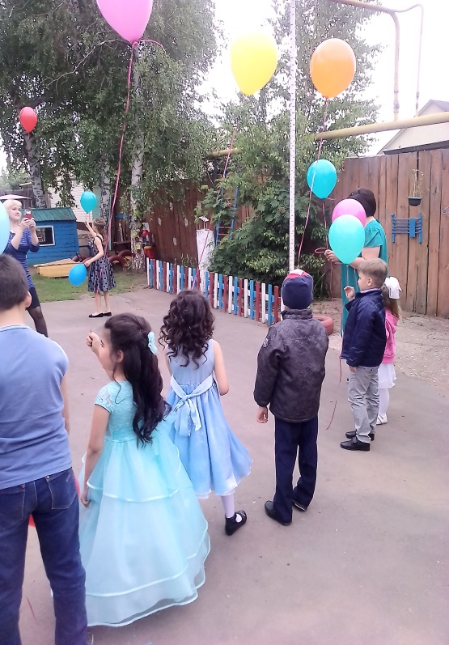
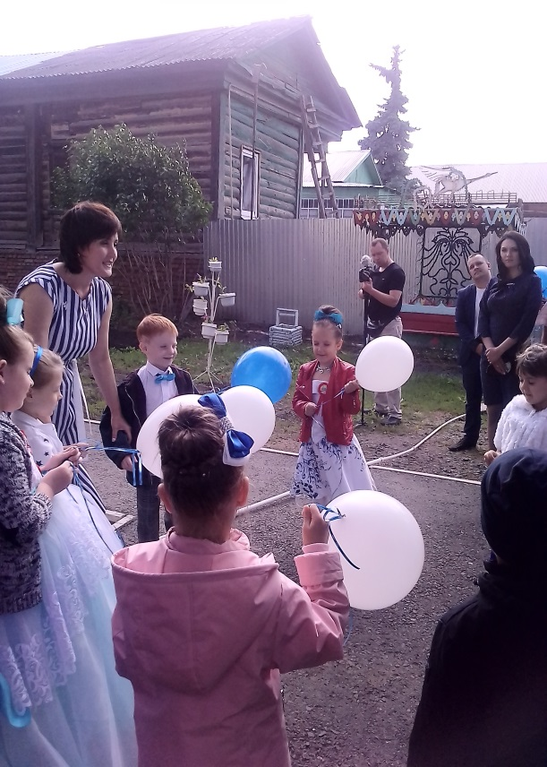
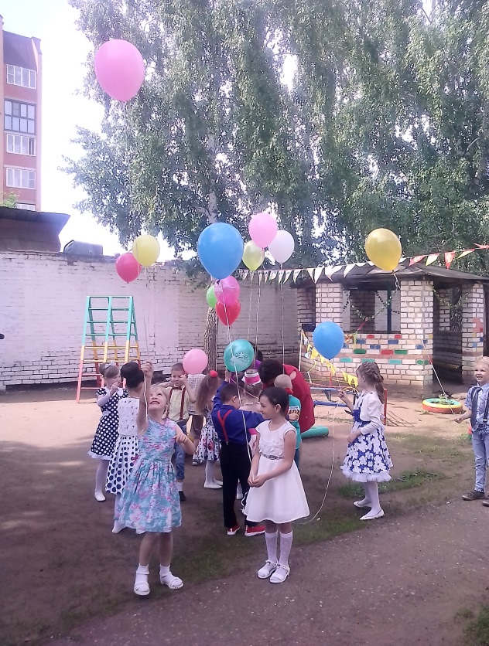
Сегодня мы прощается с нашим детским садом. В этот праздничный, но немного грустный день мы, хотим пожелать вам счастливого пути, хороших отметок и много новых знаний, которые вы получите в вашей новой жизни.

Slide 8
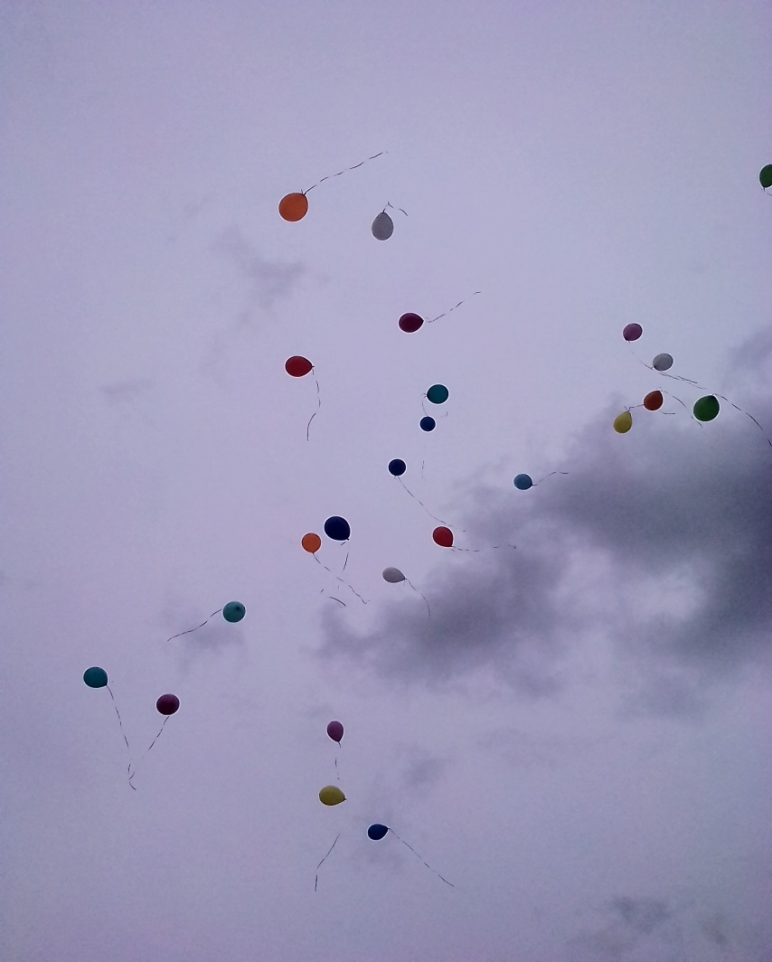
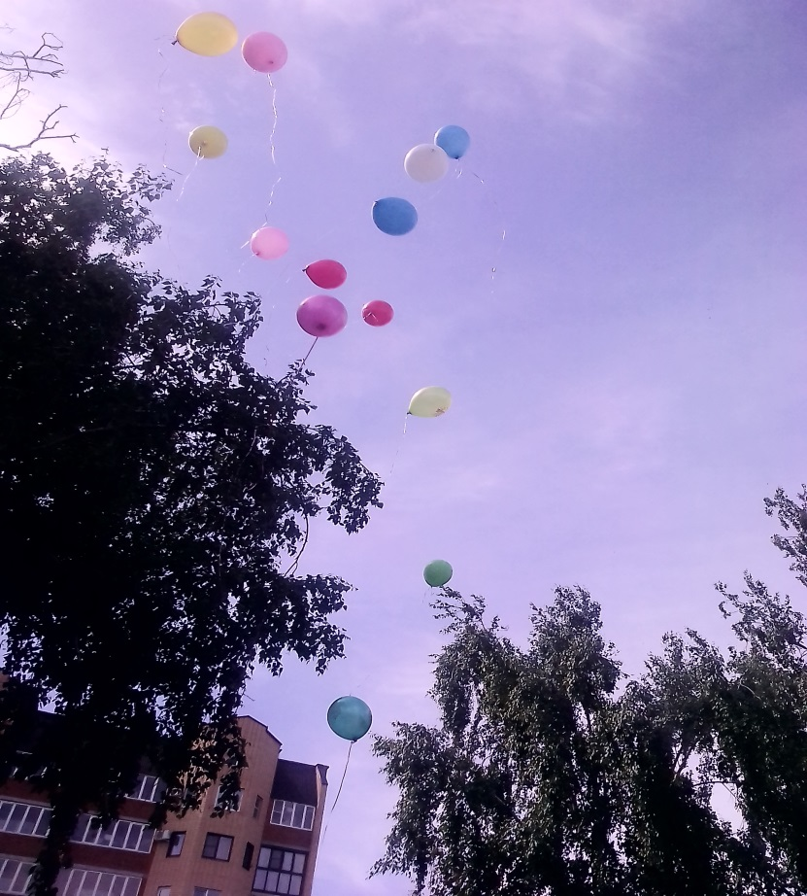
Вам говорим мы до свидания, Вам говорим - счастливого пути! Вам отдаем часть сердца и признания, Признания в своей искренней любви!

Slide 9
В добрый путь!

